Slide 1
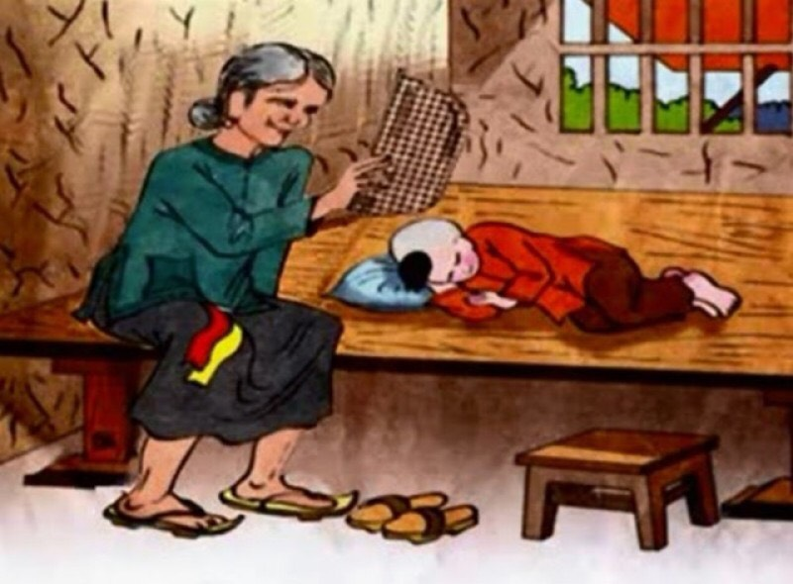
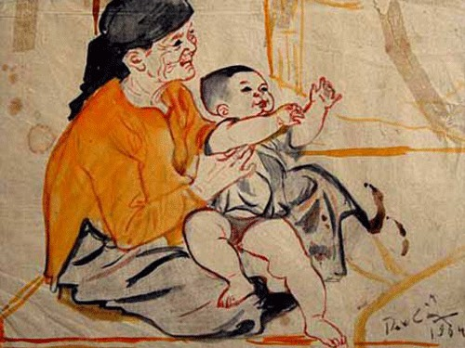
Những hình ảnh trên gợi cho em suy nghĩ đến ai?
Chia sẻ cảm nhận của em về người đó.
Notes:
Cách 1

Slide 2
TRÒ CHƠI
XẾP CHỮ
Sắp xếp lại các chữ cái để tạo ra
từ khóa chính xác nhất trong 30 giây!
Notes:
Cách 2: Trò chơi xếp chữ
Sắp xếp lại các chữ cái để tạo ra từ khóa chính xác nhất trong 30 giây!
Người nào tìm ra từ khóa nhanh nhất và chính xác nhất sẽ được tính 1 điểm/từ khóa

Slide 3
Tên
….
Gặp
gỡ
Tên
…
người chơi
Tên
….

Slide 4

Vòng
1
U
T
U
H
Nhanh lên! Viết các đáp án của bạn. Đồng hồ đang điểm.
Notes:
Tu hú

Slide 5
Vòng
1
A
L
B
P
E
U
Nhanh lên! Viết các đáp án của bạn. Đồng hồ đang điểm.
Notes:
Bếp lửa

Slide 6
Vòng
2
N
K
I
Y
Ê
M
Nhanh lên! Viết các đáp án của bạn. Đồng hồ đang điểm.
Notes:
Kỉ niệm

Slide 7
Vòng
2
N
S
I
Y
H
H
Nhanh lên! Viết các đáp án của bạn. Đồng hồ đang điểm.
Notes:
Hy sinh

Slide 8
Vòng
3
T
O
T
U
H
I
O
Nhanh lên! Viết các đáp án của bạn. Đồng hồ đang điểm.
Notes:
Tuổi thơ

Slide 9
Vòng
3
B
H
C
T
H
I
A
N
U
A
Nhanh lên! Viết các đáp án của bạn. Đồng hồ đang điểm.
Notes:
Tình bà cháu

Slide 10
KỶ NIỆM
TU HÚ
BẾP LỬA
HY SINH
TUỔI THƠ
TÌNH BÀ CHÁU

Slide 11
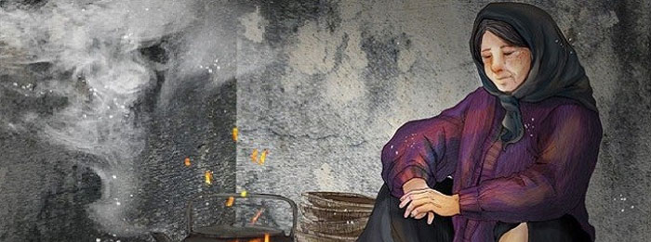
BÀI 1: THƯƠNG NHỚ QUÊ HƯƠNG
Tiết 1,2
Văn bản 2
BẾP LỬA
- Bằng Việt -

Slide 12
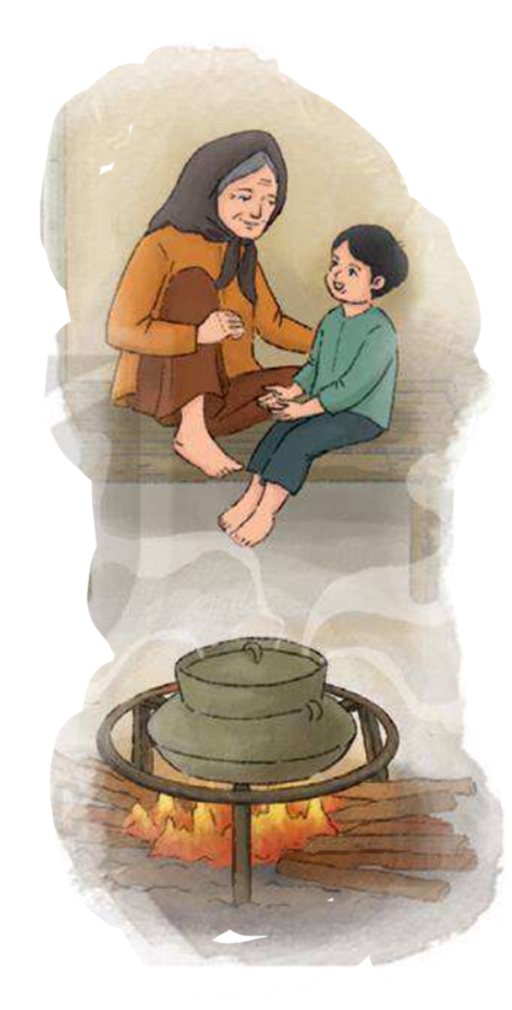
I.
Trải nghiệm
cùng văn bản

Slide 13
1. Đọc, chú thích
a. Đọc
Gv gọi HS đọc trước lớp, các bạn còn lại lắng nghe và đánh giá bài đọc của bạn dựa theo mẫu bảng sau:
TIÊU CHÍ | ĐẠT | CHƯA ĐẠT
Đọc to, rõ ràng, trôi chảy
Đọc đúng, không thêm từ, bớt từ.
Tốc độ, âm lượng đọc phù hợp.
Giọng đọc diễn cảm, thể hiện được cảm xúc của nhân vật trữ tình

Slide 14
1. Theo dõi: Chú ý những từ ngữ thể hiện trực tiếp cảm xúc của tác giả trong ba khổ thơ đầu.
2. Suy luận: Lời dặn cháu thể hiện điều gì về bà?
3. Theo dõi: Hình ảnh bếp lửa trong khổ thơ này có gì khác so với các khổ thơ trên?
- Từ ngữ: “chờn vờn”, “ấp iu”, “thương” …
➔ Thể hiện sự tảo tần của người bà và tình yêu thương của người cháu dành cho người bà.
- Thể hiện bà là một người bà tần tảo, dịu dàng, giàu yêu thương và luôn quan tâm đến con cháu nhưng đồng thời cũng thể hiện bà là người mạnh mẽ, kiên cường và bất khuất.
- Hình ảnh “bếp lửa” ở các khổ trước là tượng trưng cho sự tần tảo, đức hi sinh của người bà, là tình yêu thương về gia đình, về quê hương. Còn hình ảnh “bếp lửa” ở khổ thơ này thể hiện về ước mơ, hi vọng, ngọn lửa thắp lên tương lai cho người cháu.

Slide 15
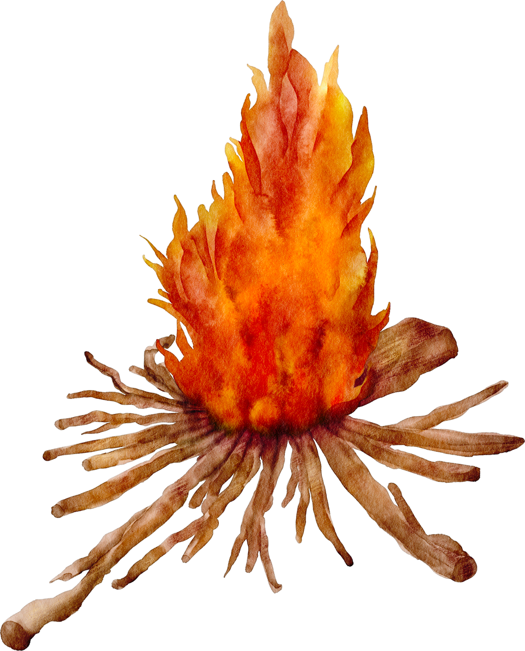
BẾP LỬA
Một bếp lửa chờn vờn sương sớm
Một bếp lửa ấp iu nồng đượm
Cháu thương bà biết mấy nắng mưa.
Lên bốn tuổi cháu đã quen mùi khói
Năm ấy là năm đói mòn đói mỏi
Bố đi đánh xe, khô rạc ngựa gầy
Chỉ nhớ khói hun nhèm mắt cháu
Nghĩ lại đến giờ sống mũi còn cay!
Tám năm ròng cháu cùng bà nhóm lửa
Tu hú kêu trên những cánh đồng xa
Khi tu hú kêu, bà con nhớ không bà
Bà hay kể chuyện những ngày ở Huế
Tiếng tu hú sao mà tha thiết thế!
Mẹ cùng cha công tác bận không về
Cháu ở cùng bà, bà bảo cháu nghe
Bà dạy cháu làm, bà chăm cháu học
Nhóm bếp lửa nghĩ thương bà khó nhọc
Tu hú ơi! Chẳng đến ở cùng bà
Kêu chi hoài trên những cánh đồng xa?
Năm giặc đốt làng cháy tàn cháy rụi
Hàng xóm bốn bên trở về lầm lụi
Đỡ đần bà dựng lại túp lều tranh
Vẫn vững lòng, bà dặn cháu đinh ninh
“Bố ở chiến khi, bố còn việc bố,
Mày có viết thư chớ kể này kể nọ,
Cứ bảo nhà vẫn được bình yên!”
Rồi sớm rồi chiều lại bếp lửa bà nhen
Một ngọn lửa lòng bà luôn ủ sẵn
Một ngọn lửa chứa niềm tin dai dẳng…
Lận đận đời bà biết mấy nắng mưa
Mấy chục năm rồi, đến tận bây giờ
Bà vẫn giữ thói quen dậy sớm
Nhóm bếp lửa ấp iu nồng đượm
Nhóm niềm yêu thương, khoai sắn ngọt bùi
Nhóm nồi xôi gạo mới sẻ chung vui
Nhóm dậy cả những tâm tình tuổi nhỏ…
Ôi kì lạ và thiêng liêng – bếp lửa!
Giờ cháu đã đi xa. Có ngọn khói trăm tàu,
Có lửa trăm nhà, niềm vui trăm ngả,
Nhưng vẫn chẳng lúc nào quên nhắc nhở.
- Sớm mai này, bà nhóm bếp lên chưa?...

Slide 16
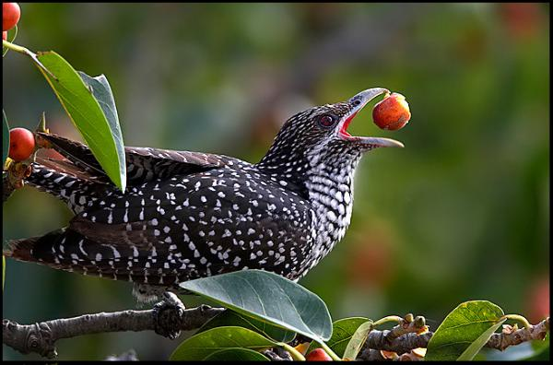
1. Đọc, chú thích
b. Chú thích
- Tu hú: loài chim lớn hơn sáo, lông màu đen hoặc đen nhạt có điểm nhiều chấm trắng, hay đẻ trứng vào tổ sáo sậu hoặc ác là, thường kêu vào đầu mùa hè.
- Đinh ninh: trong câu này có nghĩa là nhắc đi nhắc lại cho người khác nhớ.
- Chiến khu: vùng căn cứ của lực lượng cách mạng hay lực lượng kháng chiến.

Slide 17
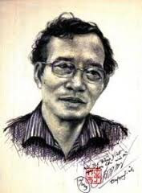
2. Tìm hiểu chung
a. Tác giả
Tên thật: Nguyễn Việt Bằng, bút danh: Bằng Việt, sinh năm 1941
Quê : Hà Nội – thuở nhỏ sống ở Huế
Là nhà thơ trưởng thành trong kháng chiến chống Mĩ.
Phong cách sáng tác : Thơ Bằng Việt mang giọng điệu thủ thỉ, tâm tình ; ngôn ngữ điềm đạm ; cấu tứ mạch lạc và hệ thống thi ảnh đặc sắc

Slide 18


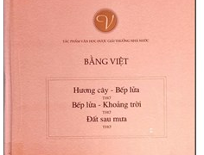
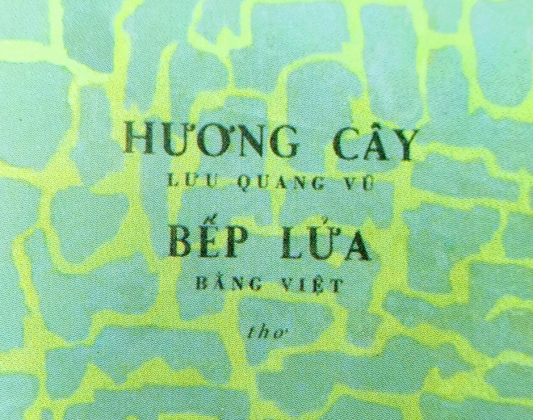

Notes:
Một số tác phẩm tiêu biểu: Hương cây – Bếp lửa (1968, in chung); Những gương mặt, những khoảng trời (1973); Đất sau mưa (1977); Khoảng cách giữa lời (1984); Ném câu thơ vào gió (2001); Oẳn tù tì (2016);…

Slide 19

2. Tìm hiểu chung
b. Tác phẩm
Xuất xứ
in trong tập “Hương cây – Bếp lửa”, tập thơ đầu tay của Bằng Việt và Lưu Quang Vũ.
Hoàn cảnh sáng tác
Năm 1963, khi nhà thơ đang là sinh viên theo học ngành luật ở Liên Xô
Thể thơ
8 chữ kết hợp 9 chữ
PTBĐ
biểu cảm kết hợp miêu tả, tự sự

Slide 20
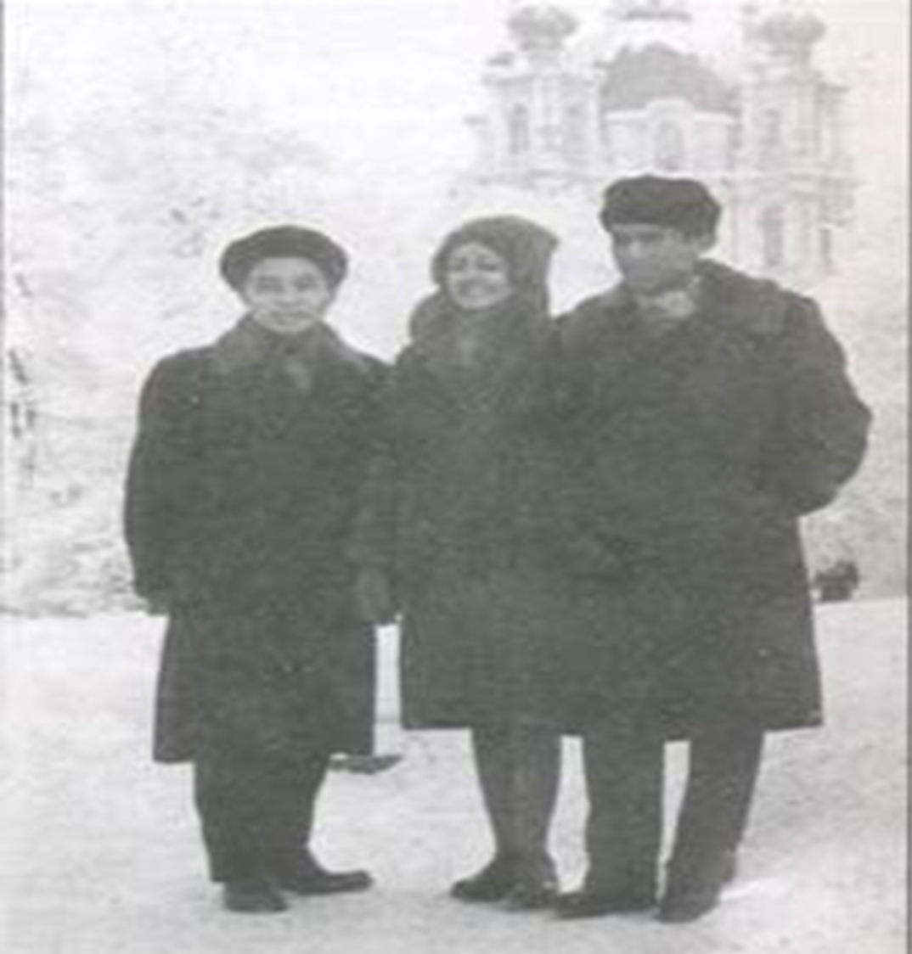
“Tôi viết bài thơ “Bếp lửa” năm 1963, lúc đang học năm thứ 2 đại học Tổng hợp Quốc Gia Kiew (Ukraina). Mùa đông nước Nga rất lạnh, phải đốt lò để sưởi. Ngồi sưởi lửa, tôi bỗng nhớ đến “bếp lửa” quê nhà, nhớ bà tôi, nhớ người nhóm bếp. Xa bà, xa gia đình khi đã trưởng thành tức là có độ lùi xa để nhớ và suy ngẫm những giá trị tinh thần nên bài thơ viết rất nhanh. Viết “Bếp lửa” tôi chỉ muốn giãi bày tâm trạng thật của lòng mình.”

Slide 21
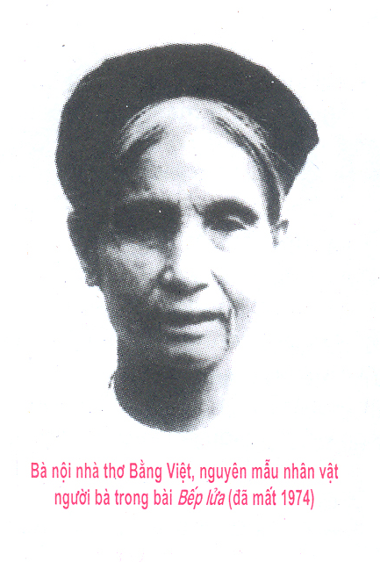
“Bãi cỏ lau già. Bà đứng dáng liêu xiêu
Cành xoan mảnh trên tay làm gậy chống
Gió xa tawtsp, đồng tháng Năm lồng lộng
Tóc phơ phơ, hắt đỏ ráng chiều.
Giờ bà đã nằm trên đất đồng làng
Con đường cũ cháu về, gắt gao màu nắng đỏ
Cuộc đời bà đã qua tất cả
Lẳng lặng, khiêm nhường, không dấu tích gì!...
(Đôi dòng tiễn đưa bà nội)

Slide 22
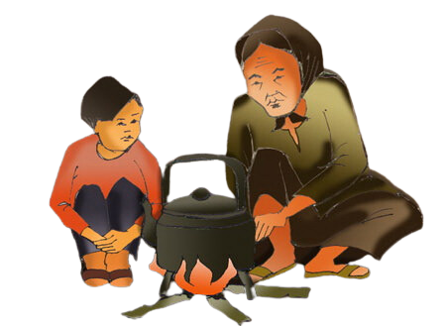
II.
Suy ngẫm và phản hồi

Slide 23
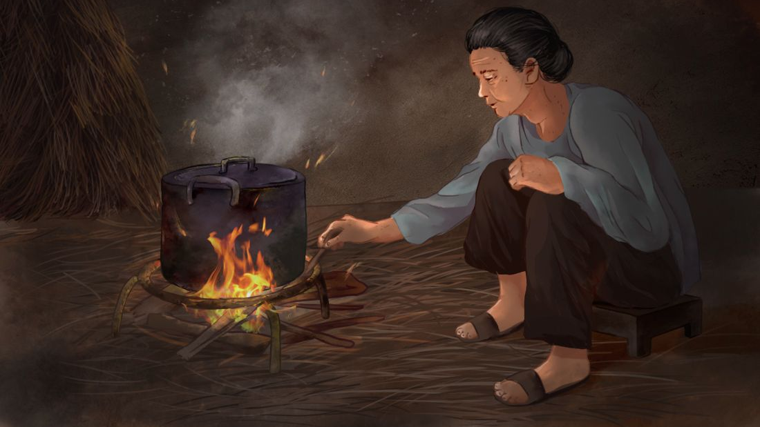
1. Nét độc đáo của bài thơ thể hiện qua từ ngữ, hình ảnh, ngôn ngữ, BPTT

Slide 24
DẠY HỌC THEO TRẠM
TRẠM 3: Sự kết hợp giữa yếu tố biểu cảm và miêu tả, tự sự trong văn bản có tác dụng gì?
TRẠM 2: Nêu một số biện pháp tu từ được sử dụng trong bài thơ và làm rõ hiệu quả của chúng
TRẠM 1: Phân tích mối quan hệ giữa hình ảnh bếp lửa và hình ảnh bà trong bài thơ. Hình ảnh bếp lửa có sự thay đổi như thế nào qua các khổ thơ?

Slide 25


a. Từ ngữ, hình ảnh
Khổ thơ | Hình ảnh bếp lửa | Hình ảnh người bà | Sự thay đổi của hình ảnh bếp lửa
Khổ 1, 2 | chờn vờn sương sớm/ ấp iu nồng đượm/ Lên bốn tuổi cháu đã quen mùi khói/ Tám năm ròng cháu cùng bà nhóm lửa → Tả thực | Gợi hình ảnh bà đảm đang, tảo tần, chăm chút cho cháu | Từ hình ảnh bếp lửa (hình ảnh thực) chuyển qua hình ảnh ẩn dụ, tượng trưng: bếp lửa, ngọn lửa của tình yêu, niềm tin về những điều tốt đẹp truyền dạy cho thế hệ sau.
Khổ 4, 5 | lặp lại các hình ảnh ngọn lửa, điệp từ nhóm (Nhóm bếp lửa ấp/ Nhóm niềm yêu thương/ Nhóm dậy cả những tâm tình tuổi nhỏ) → Ẩn dụ | Bà "nhóm" lên trong cháu ngọn lửa của tình yêu thương, của niềm tin, sự sẻ chia, tình làng, nghĩa xóm.

Slide 26
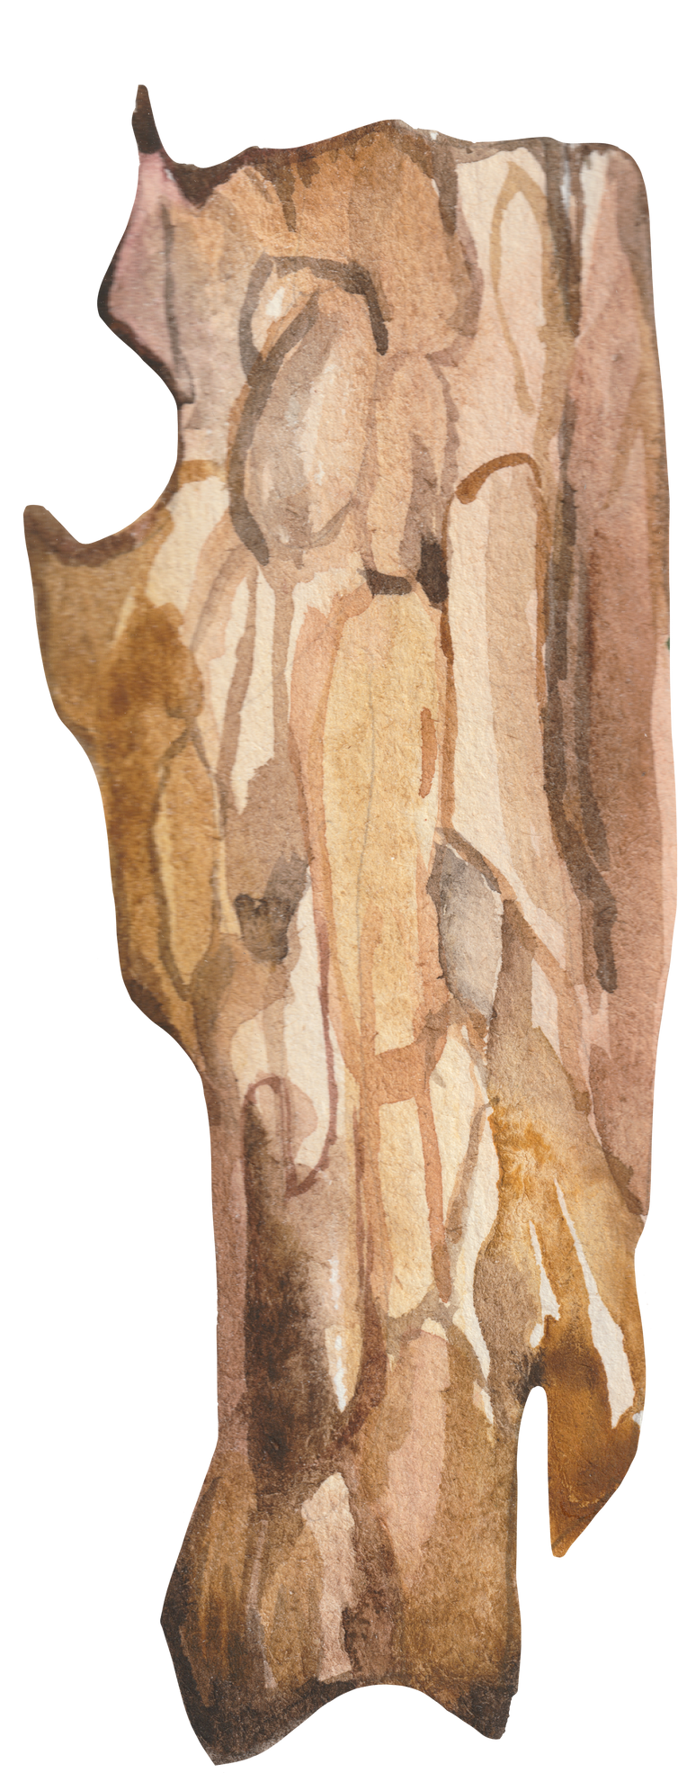
b. Biện pháp tu từ
- Ẩn dụ (bếp lửa)
- Điệp từ (nhóm)
- Điệp ngữ (bếp lửa, một ngọn lửa),...
➔ Tác dụng: mở rộng và nhấn mạnh ý nghĩa hình ảnh bếp lửa (ngọn lửa của tình yêu thương, niềm tin, của những giá trị tốt đẹp trong cuộc sống mà bà đã gieo mầm trong lòng cháu)

Slide 27
c. Sự kết hợp giữa các yếu tố biểu cảm, miêu tả, tự sự
Yếu tố biểu cảm | Yếu tố miêu tả | Yếu tố tự sự
- Từng chi tiết, hình ảnh đều chất chứa tình cảm thương yêu, nghẹn ngào, kính trọng dành cho bà - Những từ cảm thán, bộc lộ trực tiếp tình cảm của tác giả với bà | - Bếp lửa chờn vờn sương sớm: gợi tả hình ảnh khói bếp toả trong sương mai - Ấp iu nồng đượm: gợi tả sự ấm áp - Khô rạc ngựa gầy: gợi tả hình ảnh gầy gò, thiếu ăn của con ngựa - Lầm lụi: gợi tả sự vất vả, lầm than, âm thầm,... → Chi tiết được miêu tả sống động | Sự hồi tưởng, kể lại câu chuyện về bà từ khi cháu mới 4 tuổi đến lúc đi học, đối thoại với bà (Khi tu hú kêu, bà còn nhớ không bà), tái hiện nguyên văn lời dặn cháu của bà).
Tác dụng của việc kết hợp các yếu tố: - Tái hiện hình ảnh người bà sống động, cụ thể, từ lúc nhân vật "cháu" còn nhỏ đến lúc trưởng thành - Thể hiện tình cảm yêu thương vô bờ và lòng biết ơn đối với bà.

Slide 28
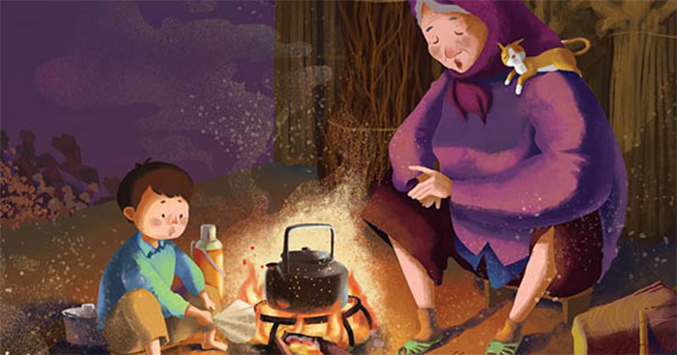
2. Bố cục, mạch cảm xúc, cảm hứng chủ đạo của bài thơ

Slide 29
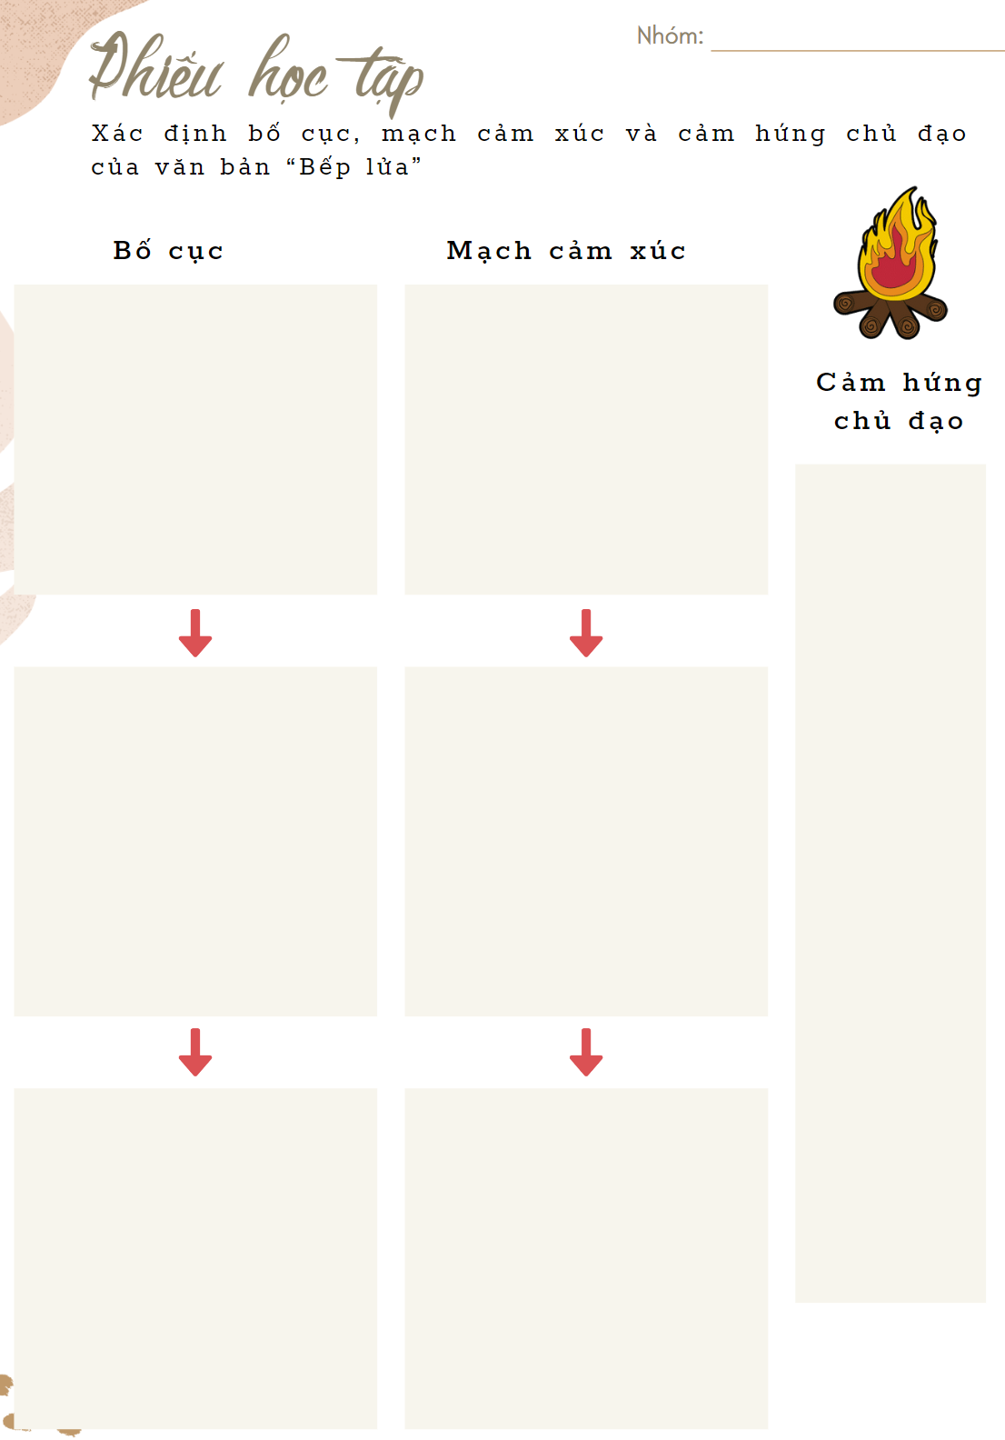
CẶP ĐÔI CHIA SẺ
Xác định bố cục, mạch cảm xúc và cảm hứng chủ đạo của văn bản “Bếp lửa”

Slide 30
Bố cục
Mạch cảm xúc
Cảm hứng chủ đạo
Khổ 1
Hồi tưởng về hình ảnh bếp lửa của bà
Ngợi ca hình ảnh bếp lửa ấm áp, thiêng liêng được nhóm lên từ bàn tay và tấm lòng của bà.
Khổ 2,3,4,5
Nghẹn ngào, thương yêu thiết tha, trân trọng những giá trị tốt đẹp mà bà trao truyền cho cháu
Khổ 6
Đón nhận niềm vui trăm ngả nhưng vẫn khôn nguôi thương nhớ bà
Notes:
Mạch cảm xúc đi từ hồi tưởng đến kỉ niệm, từ kỉ niệm đến suy ngẫm.

Slide 31
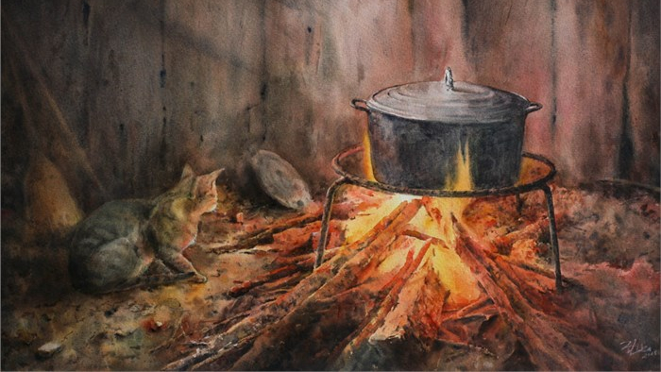
3. Kết cấu, thông điệp và tư tưởng của bài thơ

Slide 32
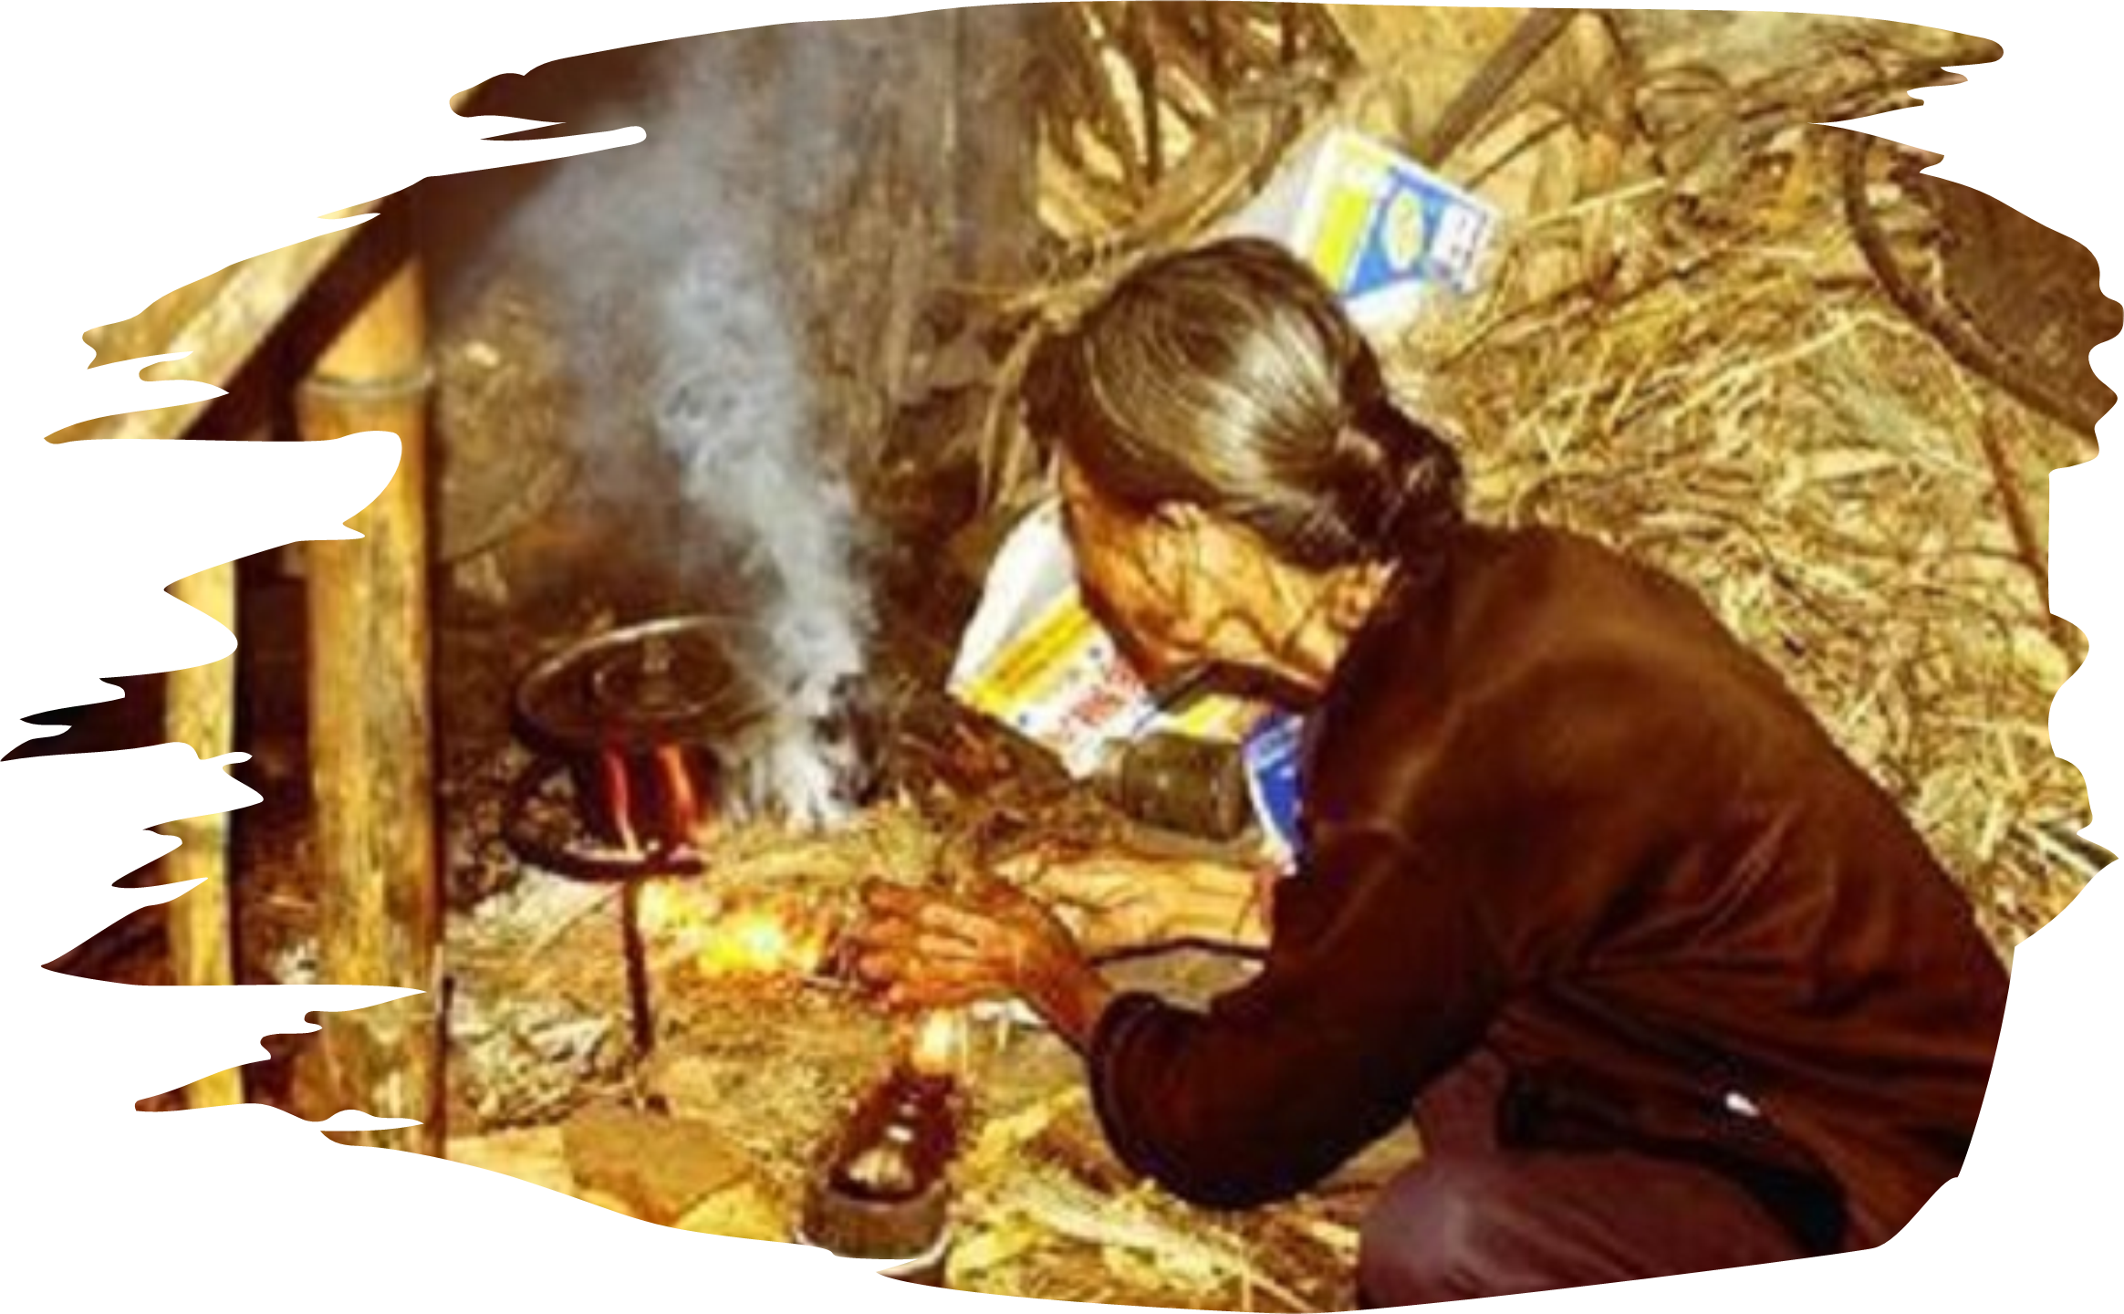
a. Kết cấu
+ xây dựng hình ảnh sóng đôi bà – bếp lửa
→ Hình ảnh bà – hiện thân cho những giá trị tốt đẹp của người phụ nữ Việt Nam; tình cảm biết ơn, thương nhớ bà khôn nguôi của tác giả
Toàn vẹn từ nội dung đến hình thức
+ kết hợp các yếu tố tự sự, miêu tả, biểu cảm
+ sự phát triển của hình ảnh bếp lửa từ hình ảnh thực đến hình ảnh ẩn dụ
Notes:
Hãy chỉ ra một vài nét đặc sắc về kết cấu của bài thơ.
Nét đặc sắc trong kết câu của văn bản là tạo ra một chỉnh thể tác phẩm toàn vẹn từ nội dung đến hình thức.
→ Hình ảnh bà – hiện thân cho những giá trị tốt đẹp của người phụ nữ Việt Nam (đảm đang, chịu đựng, trao truyền cho con cháu tình yêu, niềm tin và những giá trị tốt đẹp) và tình cảm biết ơn, thương nhớ bà khôn nguôi.

Slide 33
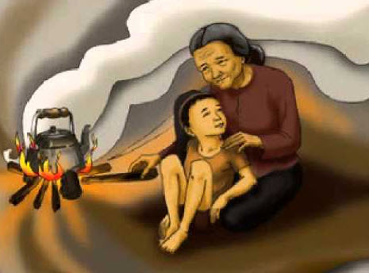
b. Thông điệp
- Tình yêu thương là ngọn lửa dẫn dắt con người trong cuộc sống, là động lực giúp ta sống tốt hơn
c. Tư tưởng
- Ánh sáng và hơi ấm tỏa ra từ bếp lửa thân thương của mỗi gia đình là ánh sáng và hơi ấm tỏa ra từ trái tim.
- Các động từ "nhóm", "nhen" là biểu tượng cho sự gieo mầm, hình ảnh "bếp lửa" tượng trưng cho những giá trị tốt đẹp của con người
.
Notes:
Theo em, tác giả muốn gửi đến người đọc thông điệp gì qua văn bản này?
Tư tưởng của tác phẩm văn học là sự nhận thức, lí giải và thái độ của tác giả đối với toàn bộ nội dung của tác phẩm văn học cũng như những vấn đề của cuộc sống, con người được đặt ra trong tác phẩm. Tư tưởng được biểu hiện qua hình tượng nghệ thuật, qua đề tài, chủ đề, cảm hứng chủ đạo.
Bài thơ thể hiện tư tưởng gì? Các động từ nhóm, nhen và hình ảnh bếp lửa đã góp phần như thế nào vào việc thể hiện tư tưởng đó?

Slide 34
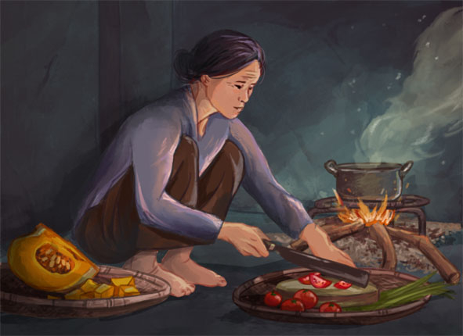
III.
LUYỆN TẬP- VẬN DỤNG

Slide 35
Viết một đoạn văn (khoảng 200 chữ) thể hiện tình cảm với người có ảnh hưởng lớn đến em
Về hình thức:
+ đoạn văn có độ dài không quá 200 chữ
+ có câu chủ đề, nội dung câu chủ đề được triển khai bằng các câu tiếp theo
+ mở đoạn bằng chữ viết hoa lùi vào đầu dòng, kết đoạn bằng dấu chấm câu
Về nội dung:
+ giới thiệu khái quát về người có ảnh hướng lớn đến người viết
+ thể hiện được tình cảm của bản thân đối với người đó
+ nêu một vài bằng chứng để làm rõ vì sao người đó có ảnh hưởng lớn đến người viết.

Slide 36
Trong gia đình, người gắn bó nhất với tôi chính là bà ngoại. Bà cũng là người mà tôi luôn kính trọng và yêu thương suốt cuộc đời. Bà lo cho tôi mọi thứ, lúc nào bà cũng ở bên tôi, đưa tôi vào thế giới diệu kì của bao câu chuyện cổ. Bà tôi vẫn đẹp, một cái đẹp hiền hòa, dịu dàng. Dáng người bà cao cao, đôi bàn tay nhăn nheo mà ấm áp. Đôi bàn tay truyền cho tôi làn hơi ấm, như chắt lọc những giọt nước tinh khiết nhất chảy vào tâm trí, từ cái thế giới ngoài khoảng sân, góc vườn nhà mình. Trước cái thế giới bao la mà tôi sẽ xòe cánh bay vào đó, bà như một tấm khiên mỏng manh đánh bật những điều xấu xa và đưa tôi đi đúng hướng. Bà còn là nhiều điều quý giá nữa mà tạo hóa ban tặng cho tôi. Tôi vẫn còn nhớ mãi từng cử chỉ của bà, cái cười nheo mắt, cái vỗ về an ủi... Nếu trong cuộc đời này tôi quên đi những điều đó cũng có nghĩa là quên đi tuổi thơ, quên đi quá khứ, quên đi niềm vui và hạnh phúc. Chỉ ở bên bà tôi mới nghe được tiếng sóng vỗ của biển, tiếng nhạn kêu trong cây lá xào xạc lay động trong khoảng trời vàng vàng. Những kho tàng kiến thức bà mở ra cho tôi sẽ mở thêm cho tôi tình yêu quê hương đất nước, con người. Như một chân lí của cuộc đời, bà, vị thần ánh sáng của tôi, sẽ mãi mãi giữ một vị trí quan trọng trong tim đứa cháu hiếu thảo này.

Slide 37






ONG NHỎ
VÀ
MẬT HOA
BẮT ĐẦU

Slide 38




1. Nội dung chính của bài thơ là gì?
A. Nói về tình cảm sâu nặng, thiêng liêng của người cháu đối với người bà
B. Miêu tả vẻ đẹp của hình ảnh bếp lửa mỗi buổi sớm mai
C. Nói về tình cảm yêu thương của người bà dành cho con và cháu
D. Nói về tình cảm nhớ thương của người con dành cho cha mẹ đang chiến đấu ở xa.

Slide 39
2. Nhân vật trữ tình trong bài thơ Bếp lửa là ai?
A. Người bà
B. Người bố
C. Người cháu
D. Người mẹ

Slide 40
3. Trong văn bản, tác giả đã khéo léo kết hợp yếu tố biểu cảm với những yếu tố nào?
A. Miêu tả, tự sự
B: Miêu tả, nghị luận
C: Tự sự, nghị luận
D: nghị luận, chính luận

Slide 41
4. Nhận định nói đúng nhất ý nghĩa hình ảnh bếp lửa và ngọn lửa nhóm lên đối với người cháu khi đã trưởng thành, khôn lớn và đi xa?
A. Là một kỉ niệm làm ấm lòng người cháu khi giá rét
B. Tạo thành niềm tin thiêng liêng và kì diệu
C. Là chỗ dựa tinh thần vững chắc để vượt qua mọi khó khăn
D. Cả A, B, C đều đúng

Slide 42
5. Hai câu thơ “Năm ấy là năm đói mòn đói mỏi/ Bố đi đánh xe khô rạc ngựa gầy” nhắc tới sự kiện lịch sử nào?
A. Ngày kết thúc cuộc kháng chiến chống Pháp
B. Ngày tổng khởi nghĩa năm 1945
C. Nạn đói năm 1945
D. Ngày giải phóng miền Nam thống nhất đất nước

Slide 43
6. Nội dung 3 khổ thơ: “Nên bốn tuổi… niềm tin dai dẳng” nói về nội dung gì?
A. Là sự hồi tưởng lại những kỉ niệm tuổi thơ sống bên bà của người cháu
B. Chủ yếu miêu tả sự ác liệt của cuộc chiến tranh
C. Cảnh người bà dạy cháu học chữ
D. Nói về những câu chuyện bà kể cho cháu nghe khi còn ở Huế

Slide 44
7. Từ “nhóm” nào sau đâu được dùng theo nghĩa chuyển?
A. Nhóm bếp lửa ấp iu nồng đượm
B. Nhóm niềm yêu thương khoai sắn ngọt bùi
C. Tám năm ròng cháu cùng bà nhóm lửa
D. Nhóm nồi xôi gạo mới sẻ chung vui

Slide 45

Notes:
Vận dụng 2: GV cho HS xem video tiểu phẩm biến hình “Bếp lửa”

